Slide 1

피부피부씰(SkinSeal)
AI를 이용한
피부질환 판독

Slide 2





CONTENTS
PPTBIZCAM
100%
CONTENTS
CONTENTS
CONTENTS
CONTENTS
프로젝트
개요
프로젝트
설계도
프로젝트
계획
프로젝트
구현

Slide 3
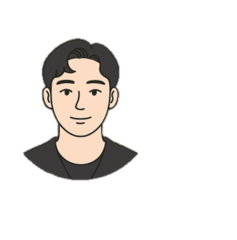
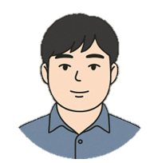
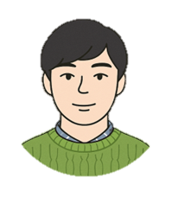
Team 피부피부씰(SkinSeal) 소개
PPTBIZCAM
100%
김충만
메인페이지,공지사항,질환진단
모델구현,서버구축,백엔드(Backend), 프론트엔드(Front-end)
신대현
메인페이지,예약 안내,소개
모델구현,백엔드(Backend),프론트엔드(Front-end)
정승환
로그인,마이페이지,질환진단
모델구현,백엔드(Backend), 프론트엔드(Front-end)

Slide 4
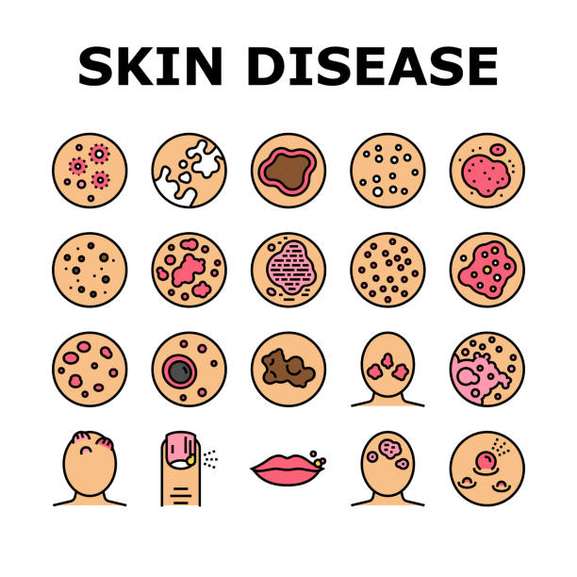
CONTENTS : 프로젝트 개요
PPTBIZCAM
100%
피부질환 진단 딥러닝 Medical AI 모델 개발
본 프로젝트는 딥러닝 기술을 활용하여 피부 질환 이미지를 분석하고, 이를 통해 질환의 종류를 자동으로 분류·예측하는 모델을 개발하는 것을 목표로 한다.
피부 질환 이미지 데이터를 기반으로 CNN 등의 딥러닝 알고리즘을 적용한 피부 질환 진단 정확도를 높이고, 의료진의 의사결정을 보조할 수 있는 Medical AI 분석 서비스를 구현하고자 한다.
70%

Slide 5
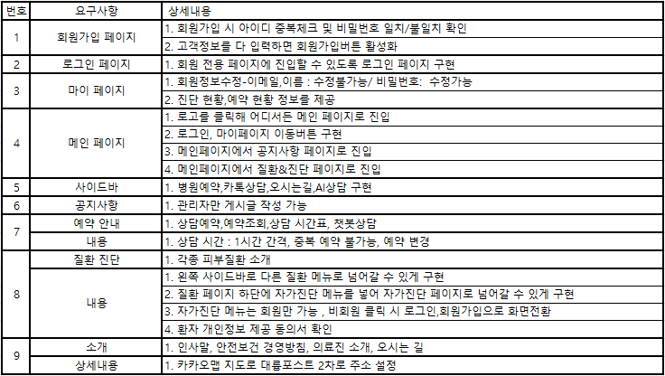
CONTENTS : 프로젝트 설계도
PPTBIZCAM
100%

Slide 6


프로젝트 설계도 : 벤치마킹
PPTBIZCAM
100%
https://www.seoulchuk.com/main.do
https://www.ysloves.com/template/main/main.php

Slide 7
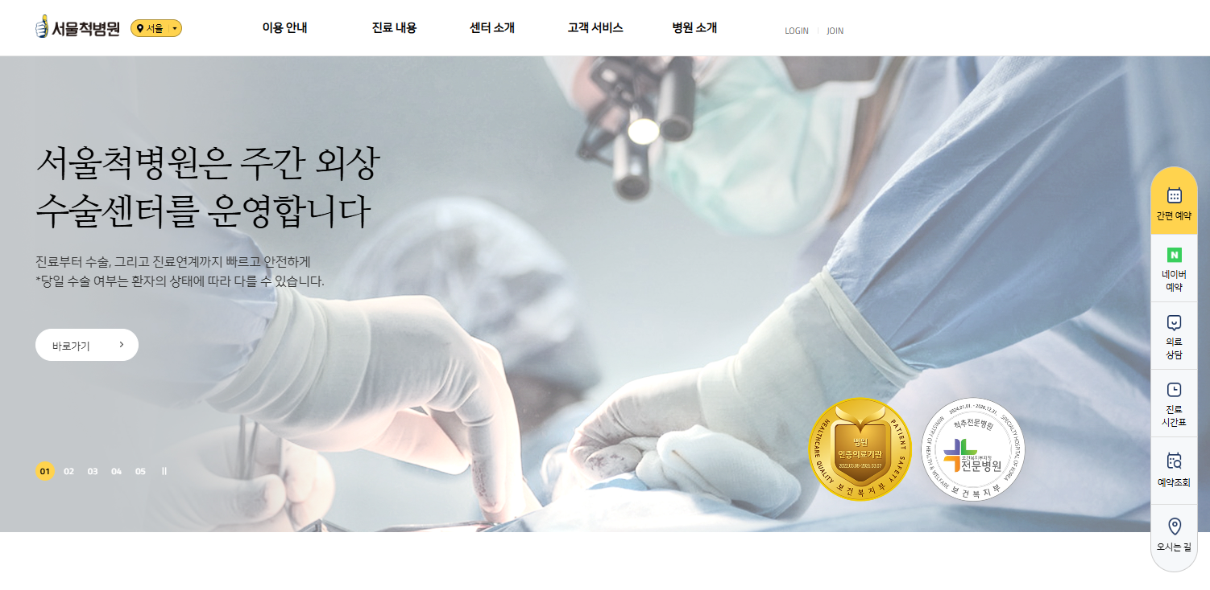
프로젝트 설계도 : 벤치마킹
PPTBIZCAM
100%
메인 페이지 : 오른쪽 사이드바 메뉴

Slide 8
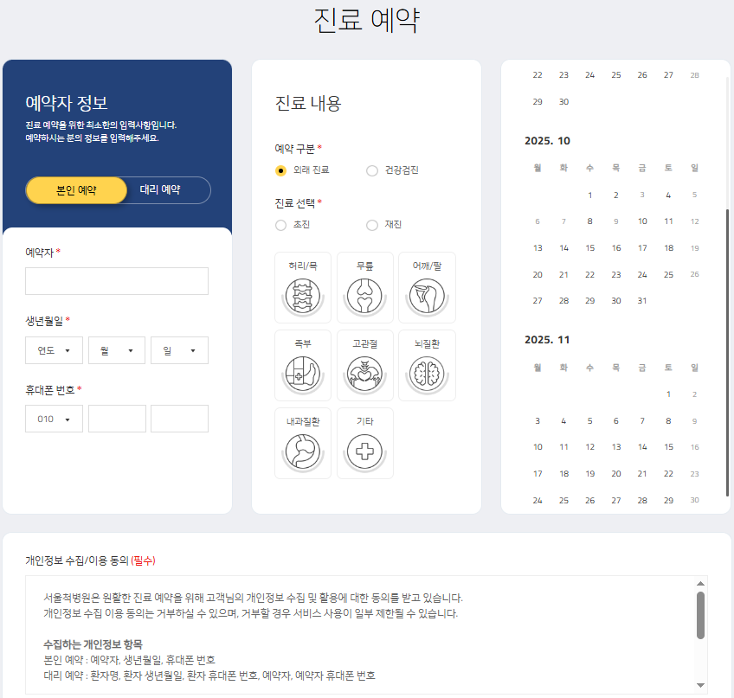
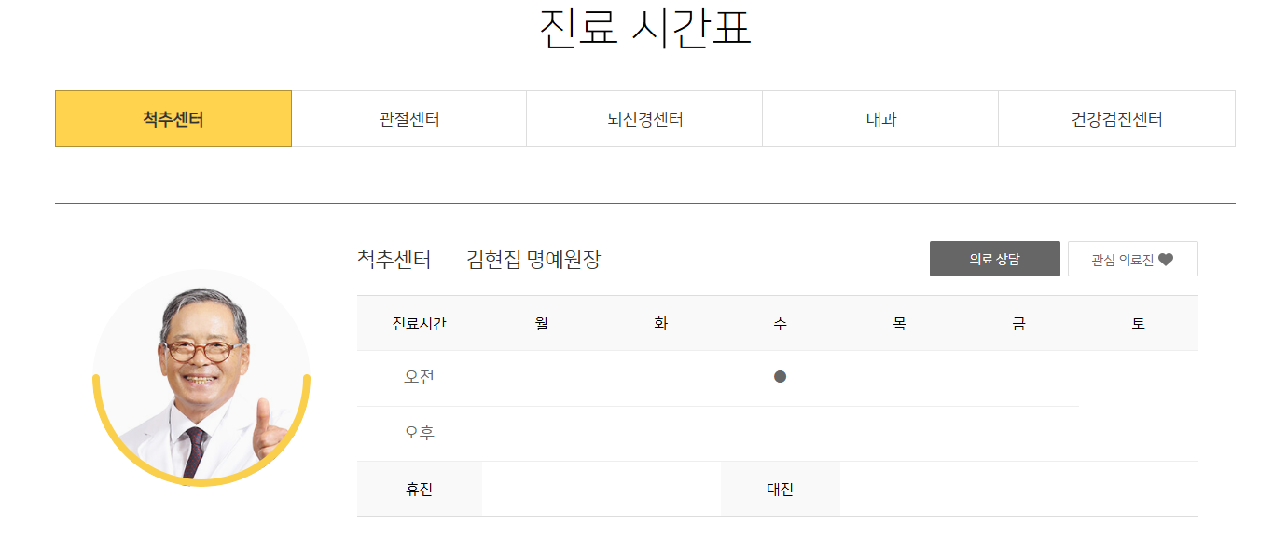
프로젝트 설계도 : 벤치마킹
PPTBIZCAM
100%
예약 안내 : 진료 예약 달력
예약자 정보 UI
진료 시간표 UI

Slide 9
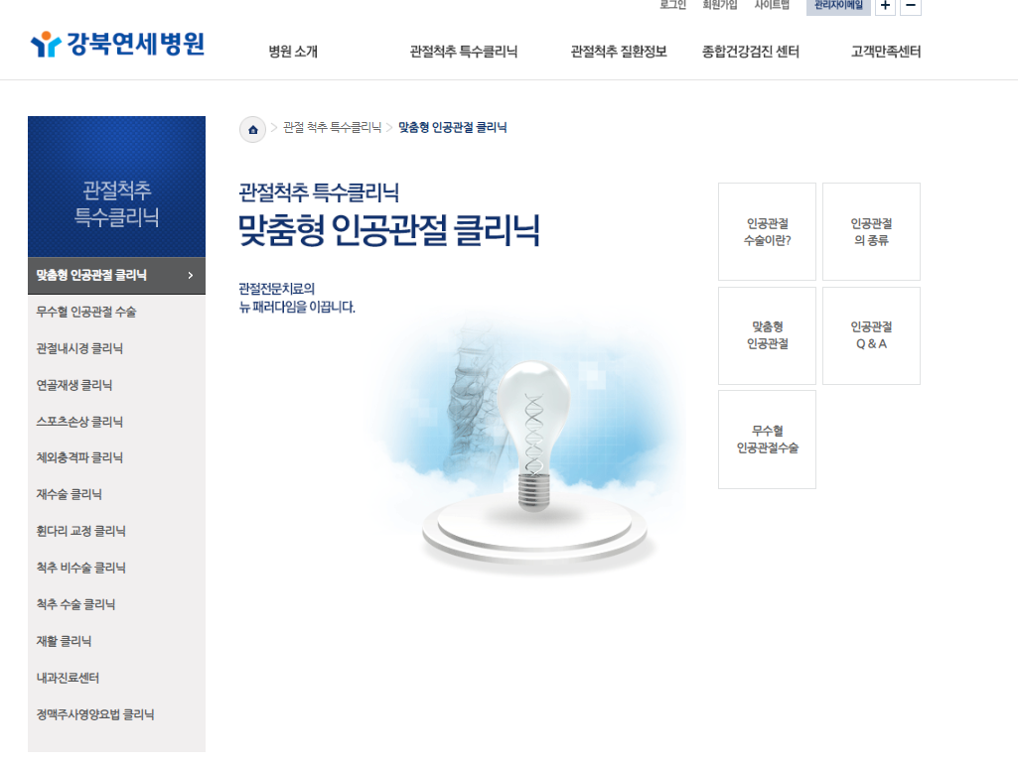
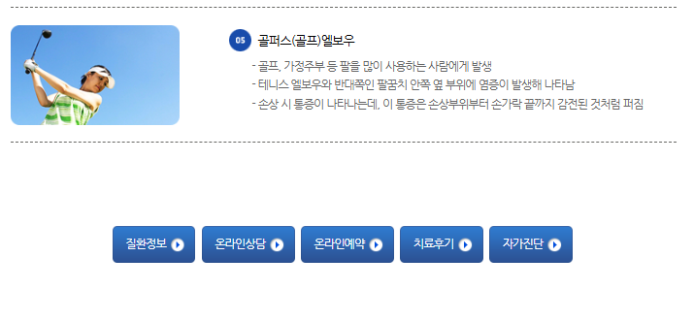
프로젝트 설계도 : 벤치마킹
PPTBIZCAM
100%
진료,진단 메뉴 : 자가진단 UI
왼쪽 사이드바

Slide 10
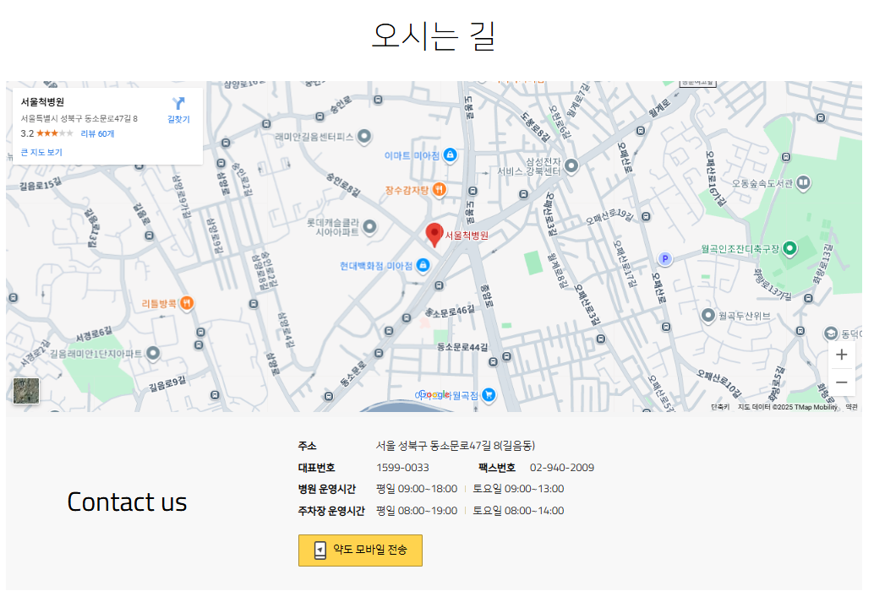
프로젝트 설계도 : 벤치마킹
PPTBIZCAM
100%
오시는 길 : Googlmap

Slide 11
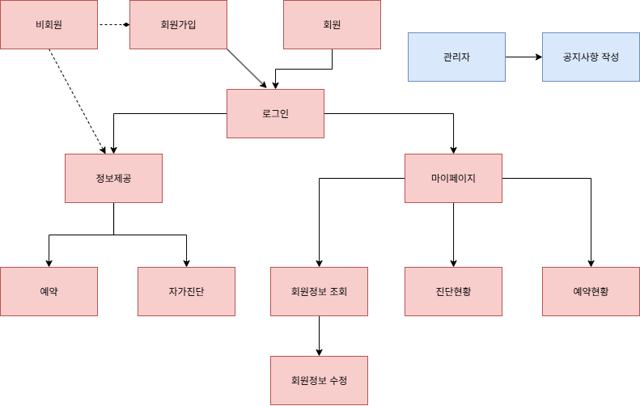
프로젝트 설계도 – 플로우 차트
PPTBIZCAM
100%

Slide 12
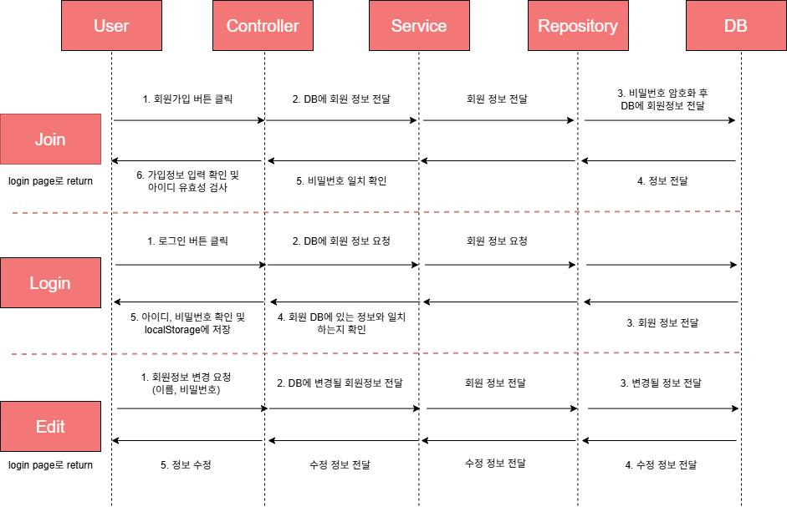
프로젝트 설계도 – 시퀀스 다이어그램
PPTBIZCAM
100%

Slide 13
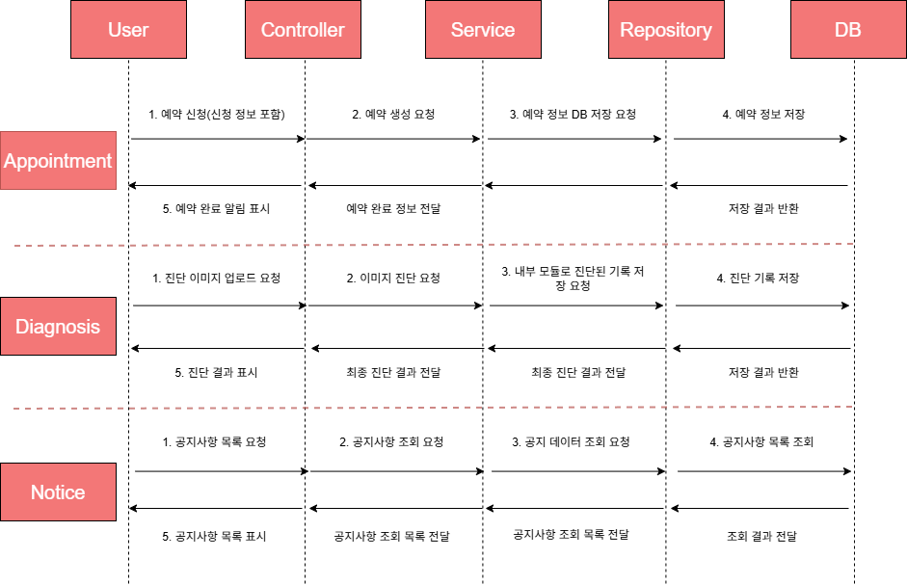
프로젝트 설계도 – 시퀀스 다이어그램
PPTBIZCAM
100%

Slide 14
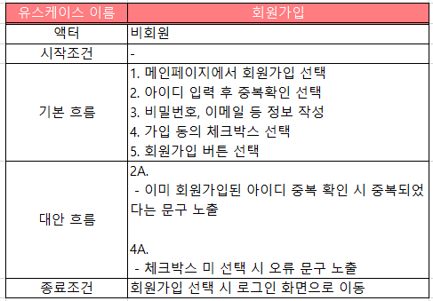
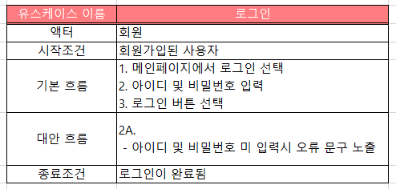
프로젝트 설계도 – 유스케이스 명세서
PPTBIZCAM
100%

Slide 15
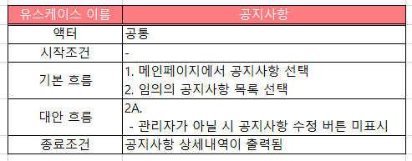
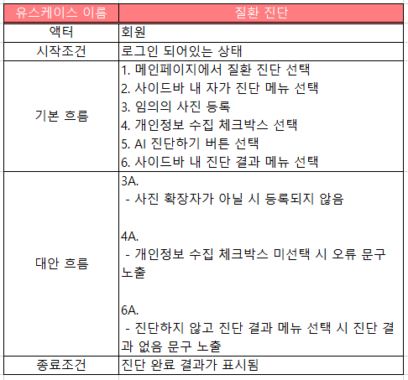
프로젝트 설계도 – 유스케이스 명세서
PPTBIZCAM
100%

Slide 16
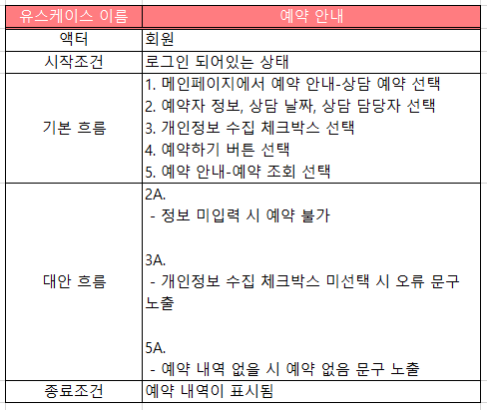
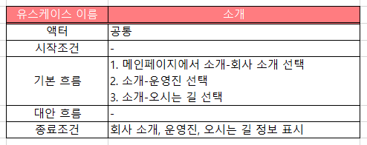
프로젝트 설계도 – 유스케이스 명세서
PPTBIZCAM
100%

Slide 17
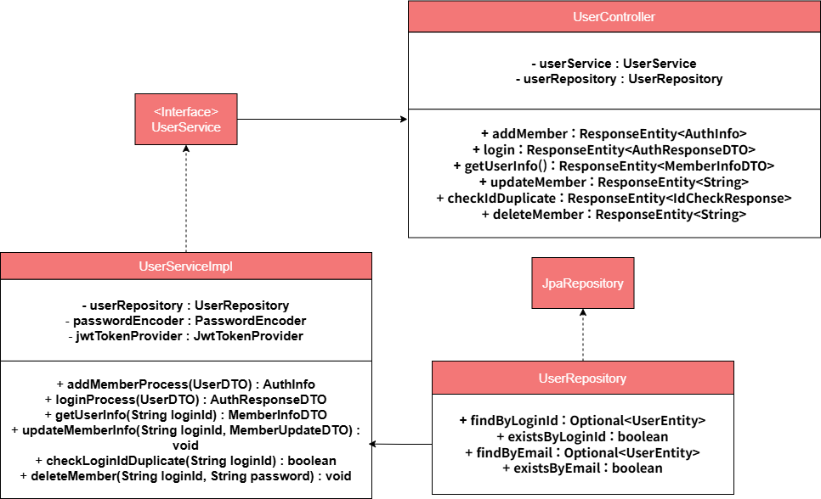
프로젝트 설계도 – 클래스 다이어그램(User)
PPTBIZCAM
100%

Slide 18
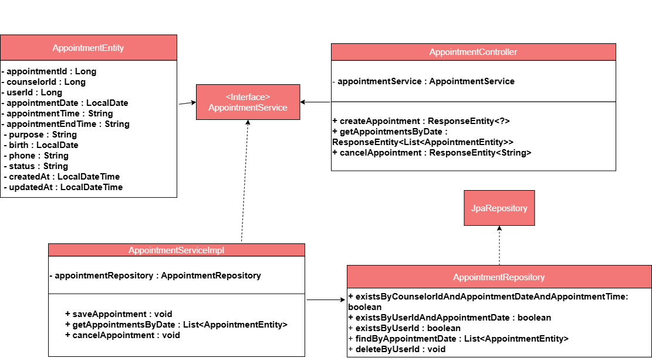
프로젝트 설계도 – 클래스 다이어그램(Appointment)
PPTBIZCAM
100%

Slide 19
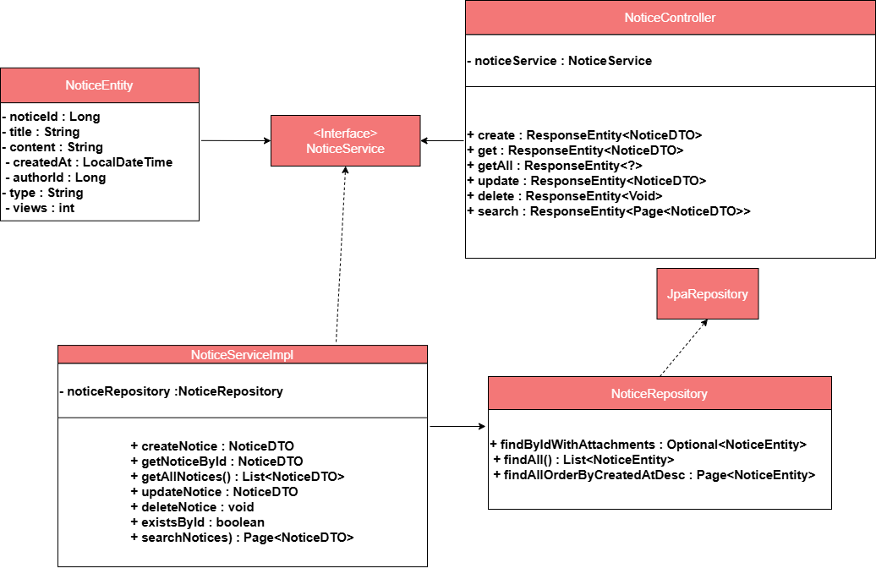
프로젝트 설계도 – 클래스 다이어그램(Notice)
PPTBIZCAM
100%

Slide 20
프로젝트 설계도 – 테이블 기술서
PPTBIZCAM
100%
테이블명 | 기능 설명
Appointment | 예약 정보 저장 테이블
Chatbot_category | 챗봇 카테고리 관리 테이블
diagnosis_history | 사용자 진단 이력 저장 테이블
disease | 질병 관련 기본정보 관리 테이블
hospital_info | 병원 소개 정보 테이블
user | 사용자 기본정보 테이블
notice | 공지사항 저장 테이블

Slide 21
프로젝트 설계도 – 테이블 기술서
PPTBIZCAM
100%
User
NO | Attribute | Data Type | Not Null | Key | Description
1 | user_id | INT | Y | PK | 사용자 고유번호
2 | login_id | VARCHAR(50) |  |  | 로그인 ID
3 | username | VARCHAR(100) |  |  | 이름
4 | password | VARCHAR(255) |  |  | 비밀번호
5 | email | VARCHAR(100) |  |  | 이메일
6 | role | VARCHAR(50) |  |  | 역할
7 | birth | DATE |  |  | 생년월일
8 | phone_number | VARCHAR(20) |  |  | 전화번호

Slide 22
프로젝트 설계도 – 테이블 기술서
PPTBIZCAM
100%
Notice
NO | Attribute | Data Type | Not Null | Key | Description
1 | notice_id | INT | Y | PK | 공지사항 고유번호
2 | title | VARCHAR(200) |  |  | 제목
3 | content | CLOB |  |  | 내용
4 | author_id | INT |  | FK | 작성자 ID
5 | type | VARCHAR(50) |  |  | 공지 유형
6 | views | INT |  |  | 조회수
7 | created_at | DATETIME |  |  | 생성일

Slide 23
프로젝트 설계도 – 테이블 기술서
PPTBIZCAM
100%
Appointment
NO | Attribute | Data Type | Not Null | Key | Description
1 | appointment_id | INT | Y | PK | 예약 고유번호
2 | counselor_id | INT |  | FK | 상담사 ID
3 | user_id | INT |  | FK | 예약자 ID
4 | appointment_date | DATE |  |  | 예약 날짜
5 | appointment_time | VARCHAR(20) |  |  | 예약 시간
6 | appointment_end_time | VARCHAR(20) |  |  | 종료 시간
7 | purpose | VARCHAR(255) |  |  | 예약 목적
8 | phone | VARCHAR(20) |  |  | 예약자 연락처
9 | birth | DATE |  |  | 생년월일
10 | status | VARCHAR(30) |  |  | 예약 상태
11 | created_at | DATETIME |  |  | 생성일
12 | updated_at | DATETIME |  |  | 수정일

Slide 24
프로젝트 설계도 – 테이블 기술서
PPTBIZCAM
100%
Disease
NO | Attribute | Data Type | Not Null | Key | Description
1 | disease_id | INT | Y | PK | 질병 고유번호
2 | disease_name | VARCHAR(100) |  |  | 질병명
3 | description | CLOB |  |  | 설명
4 | symptoms | VARCHAR(255) |  |  | 증상
5 | causes | VARCHAR(255) |  |  | 원인
6 | image_url | VARCHAR(255) |  |  | 관련 이미지 URL
Diagnosis_history
NO | Attribute | Data Type | Not Null | Key | Description
1 | Id | INT | Y | PK | 진단 내역 고유번호
2 | user_id | INT |  |  | 사용자 ID
3 | image_path | VARCHAR(255) |  |  | 이미지 경로
4 | result | VARCHAR(255) |  |  | 진단 결과
5 | model_name | VARCHAR(255) |  |  | 모델 이름
6 | created_at | DATETIME |  |  | 생성일

Slide 25
프로젝트 설계도 – 테이블 기술서
PPTBIZCAM
100%
Hospital_info
NO | Attribute | Data Type | Not Null | Key | Description
1 | info_id | INT | Y | PK | 병원 정보 고유번호
2 | greeting | VARCHAR(255) |  |  | 인사말
3 | location | VARCHAR(255) |  |  | 위치
Chatbot_category
NO | Attribute | Data Type | Not Null | Key | Description
1 | id | INT | Y | PK | 질병 고유번호
2 | name | VARCHAR(100) |  |  | 카테고리명
3 | description | CLOB |  |  | 설설명
4 | created_at | VARCHAR(255) |  |  | 생성일
5 | updated_at | VARCHAR(255) |  |  | 수정일
6 | link_url | VARCHAR(255) |  |  | 링크 URL

Slide 26
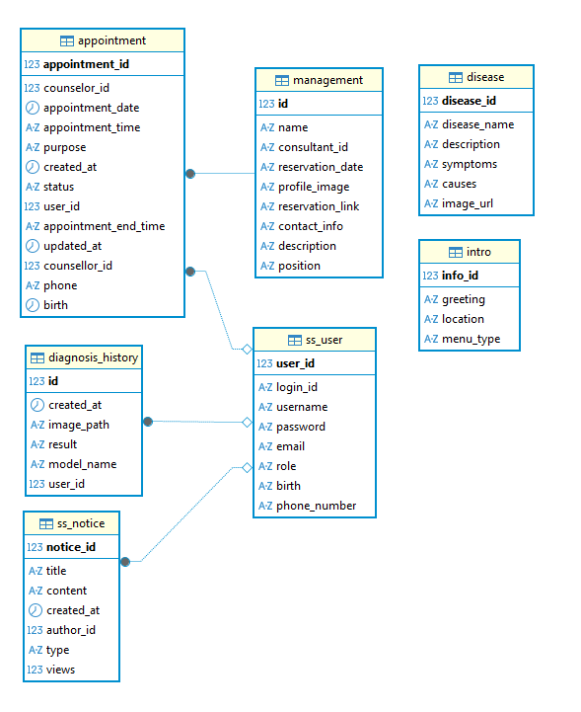
프로젝트 설계도 – ERD다이어그램
PPTBIZCAM
100%
Appointment
예약 날짜,시간,상담사 등
상담 예약 테이블
User
이메일,비밀번호 등
사용자 정보 테이블
Notice
제목,내용,작성자 등
공지사항 테이블
Disease
질병,자가 진단,결과조회 등
질병 테이블

Slide 27
프로젝트 구현 – 사용 IDE 및 언어
PPTBIZCAM
100%
개발도구
Language & Skill
DBMS
Eclipse
Visual Studio Code
DBeaver
Git/Github
Java
JavaScript
Python
React
Spring Boot
HTML/CSS
Jsx
Ajax
Json
Spring Framework
AWS

Slide 28
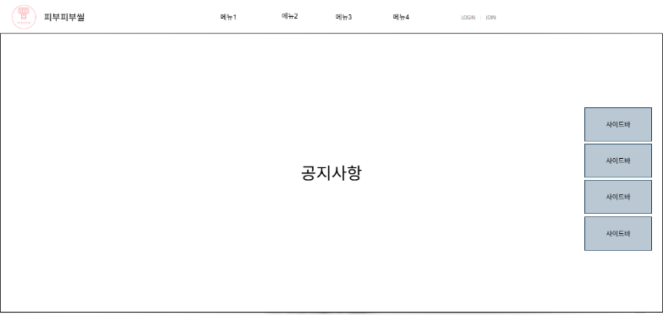
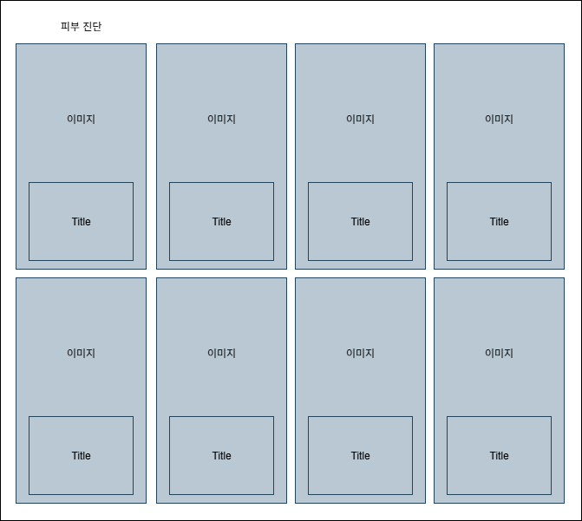
프로젝트 계획 : 스토리 보드(메인 페이지)
PPTBIZCAM
100%
1
2
화면명 | 메인 페이지
화면설명
1 | # 메뉴 : 해당 메뉴 페이지 이동 공지사항,질환진단,예약안내, 소개
2 | # 로그인 클릭 : 로그인 페이지 이동 # 회원가입 클릭 : 회원가입 페이지 이동
3 | # 사이드바 : 상담예약, 오시는길, AI상담 바로가기
4 | # 질환진단 : 피부진단 페이지 이동 10글자 이내 간략한 설명
3
4
베너

Slide 29
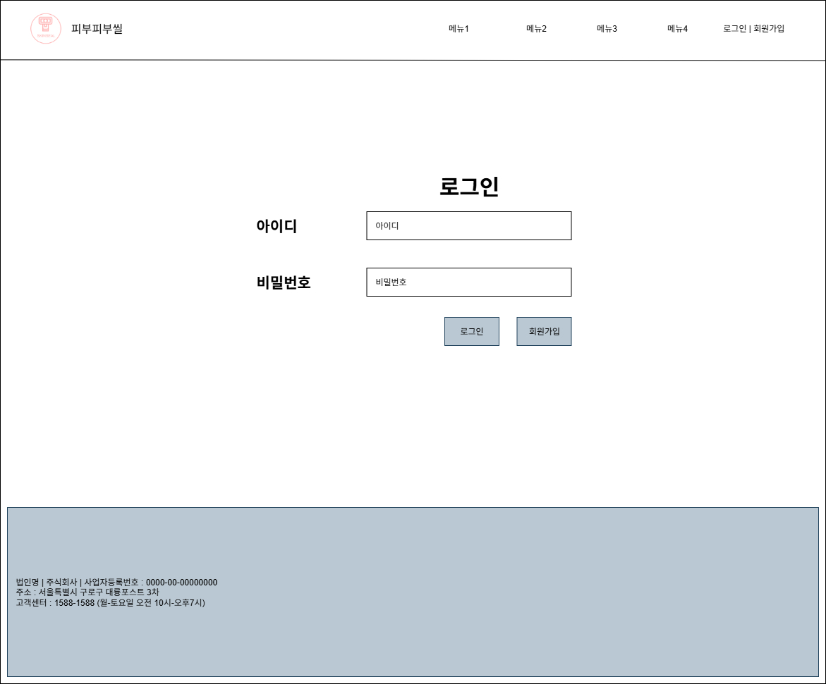
프로젝트 계획 : 스토리 보드(로그인 페이지)
PPTBIZCAM
100%
화면명 | 로그인 페이지
화면설명
1 | # 아이디,비밀번호 입력
2 | # 미입력 상태로 로그인 클릭 시 : ‘아이디를 확인해주세요’경고 창 # 잘못된 비밀번호 입력 : ‘비밀번호를 확인해주세요＇경고 창
3 | # 회원가입 클릭 : 회원가입 페이지로 이동
1
2
3

Slide 30
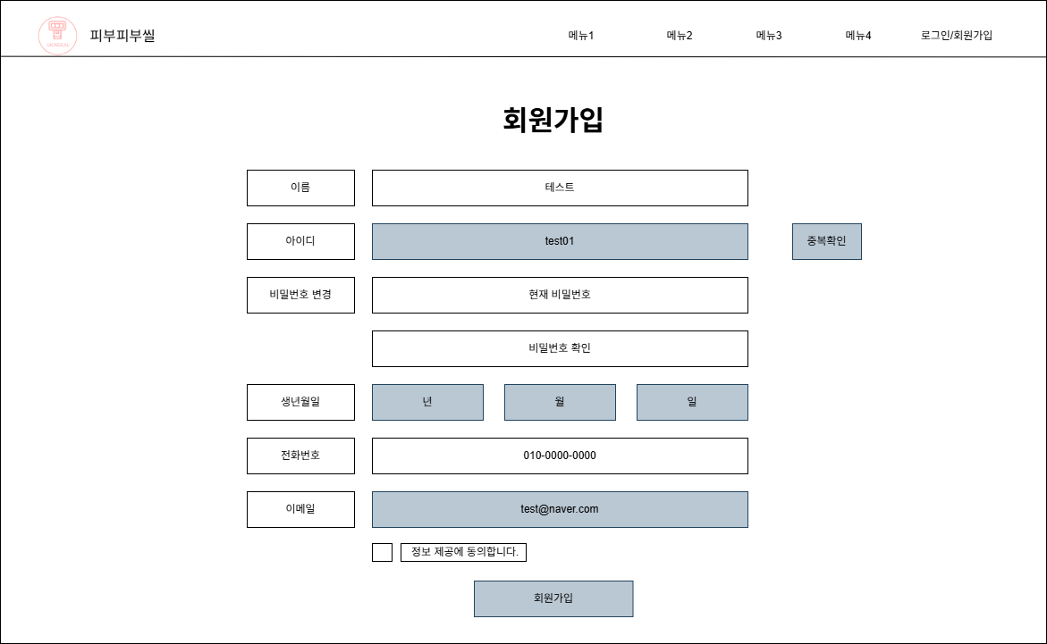
프로젝트 계획 : 스토리 보드(회원가입 1)
PPTBIZCAM
100%
화면명 | 회원가입
화면설명
1 | # 아이디 : ‘아이디는 영어로 시작한 6-20자까지 영어를 사용하세요＇경고 창 # 비밀번호 : 비밀번호 확인에 비밀번호 입력 시 ‘비밀번호 일치/불일치＇경고 창
2 | # 중복확인 : 중복회원가입 방지 기능
3 | # 생년월일 입력 시 : 주민등록 앞자리 입력
1
2
3
4
5

Slide 31
프로젝트 계획 : 스토리 보드(회원가입 1)
PPTBIZCAM
100%
화면명 | 회원가입
화면설명
4 | # 정보 제공을 하지 않을 경우 : ‘정보 제공에 동의해주세요’ 미체크시 회원가입 불가능
5 | # 회원가입 정보를 모두 입력하지 않을 경우 : 입력 정보와 맞지않는 칸에 ’해당칸의 가입 정보를 확인해주세요.’ 경고
1
2
3
4
5

Slide 32
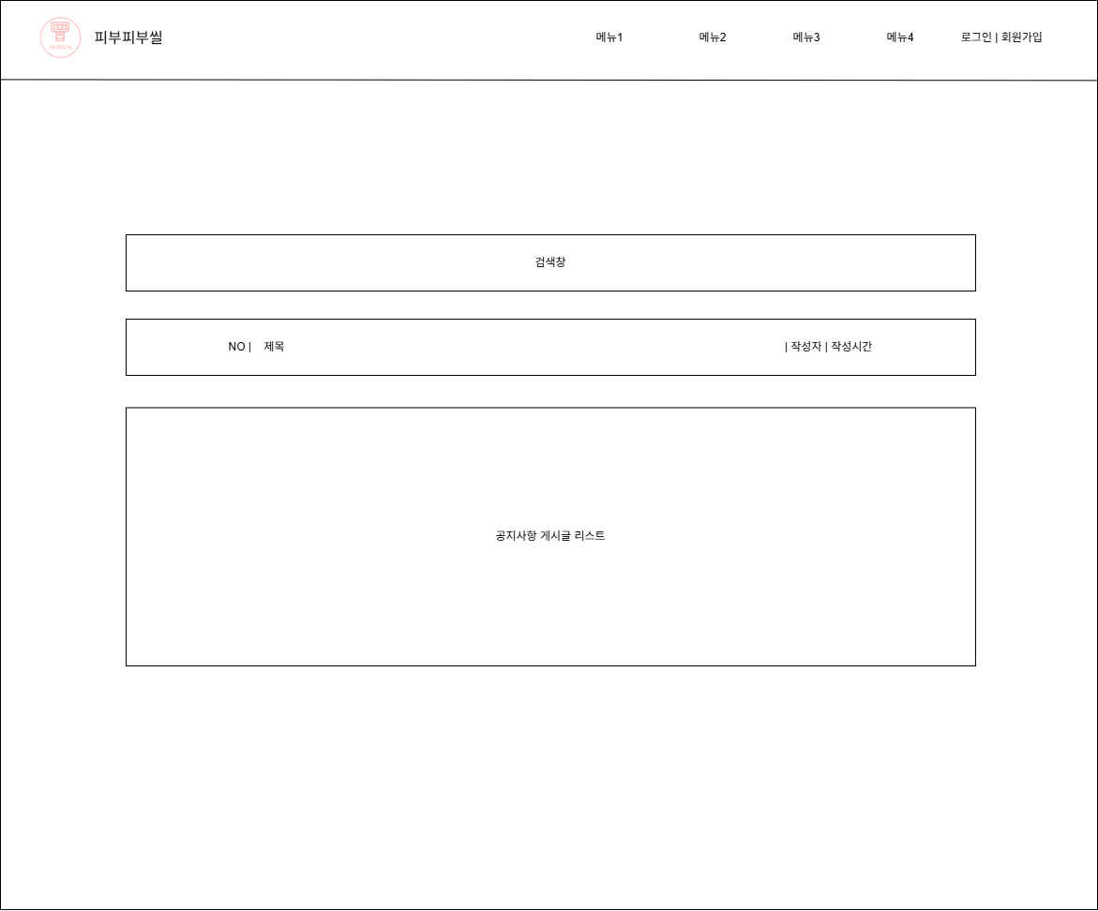
프로젝트 계획 : 스토리 보드(공지사항 - 공지사항)
PPTBIZCAM
100%
화면명 | 공지사항
화면설명
1 | # 검색 : 검색기능으로 유저 편의성 제공
2 | # 공지사항 : 회원,비회원 모두 읽기만 가능 # 공지사항 게시글 클릭 : 해당 공지사항 상세내용 이동
2

Slide 33
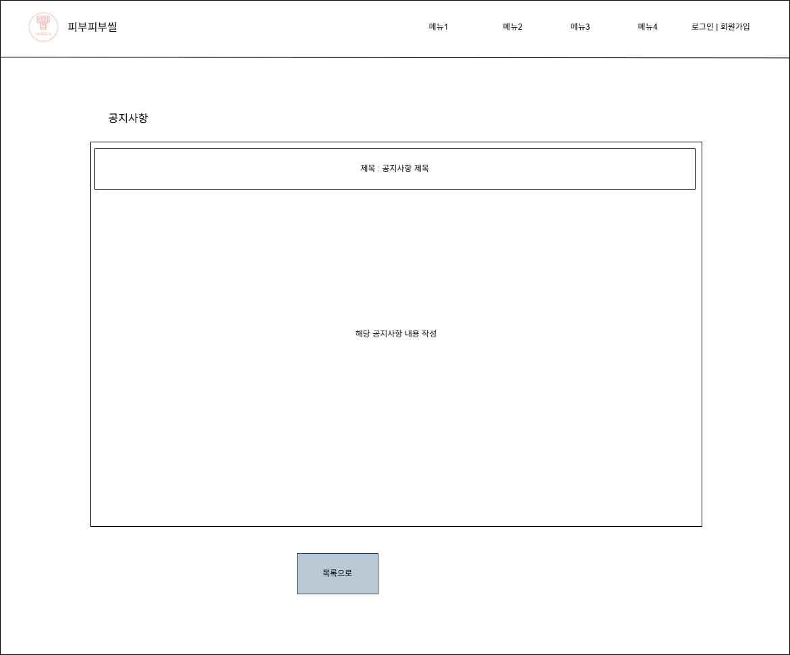
프로젝트 계획 : 스토리 보드(공지 사항 – 상세내용)
PPTBIZCAM
100%
화면명 | 공지사항
화면설명
1 | # 공지사항 상세내용 : 검색,비회원 모두 읽기만 가능
2 | # 공지사항 상세내용 : 회원,비회원 모두 읽기만 가능 # 목록으로 : 공지사항 목록 페이지로 이동
1
2

Slide 34
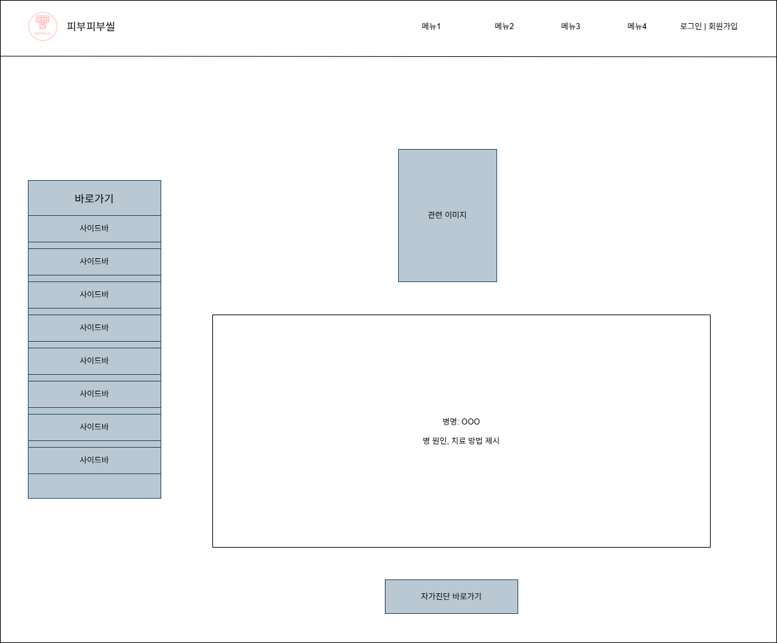
프로젝트 계획 : 스토리 보드(질환진단 - 페이지 상세내용)
PPTBIZCAM
100%
화면명 | 질환 진단
화면설명
1 | # 이미지 표기 : 병명과 관련된 이미지를 보여주어 유저의 시각적 편의성 제공
2 | # 피부병 소개 : 각 피부병의 내용 등록
3 | # 비회원의 경우 : 로그인 페이지로 이동 # 회원의 경우 : 자가진단 페이지 이동
4 | # 바로가기 사이드 바 : 해당 질환진단 페이지 클릭 시 이동
1
4
2
3

Slide 35
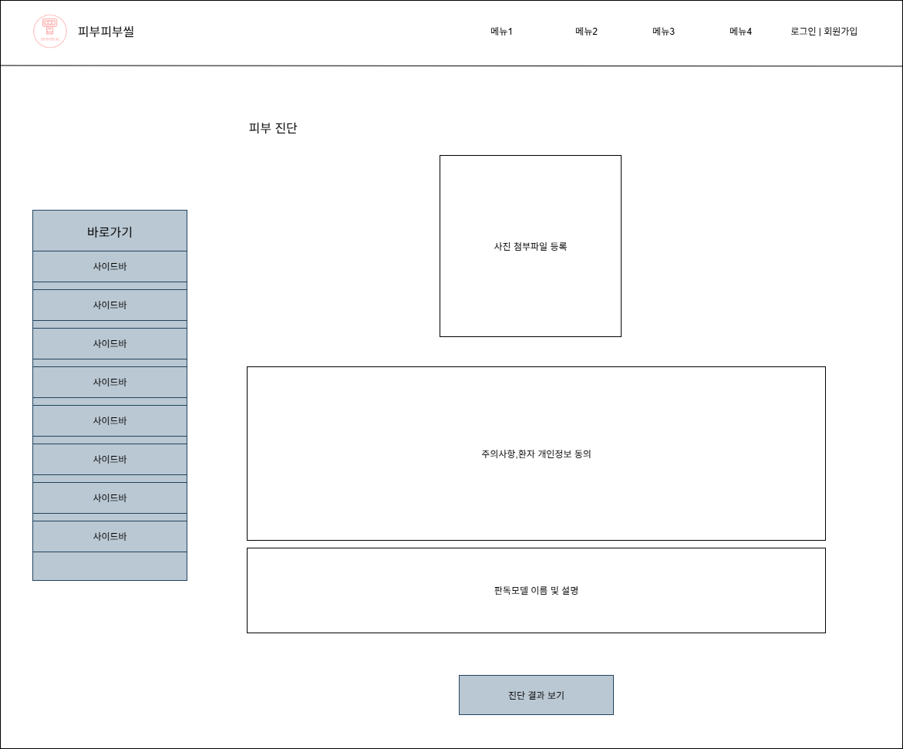
프로젝트 계획 : 스토리 보드(질환 진단 - 피부 진단)
PPTBIZCAM
100%
1
화면명 | 질환 진단
화면설명
1 | # 이미지 첨부파일 등록 : 첨부파일 등록한 이미지로 변경
2 | # 개인정보 제공 안내 : 개인정보 동의 안내
3 | # 판독모델 이름 및 설명 : 사용한 모델명과 결과값 출력
4 | # 진단 결과 클릭 시 : 진단 결과 페이지로 이동
2
3
4

Slide 36
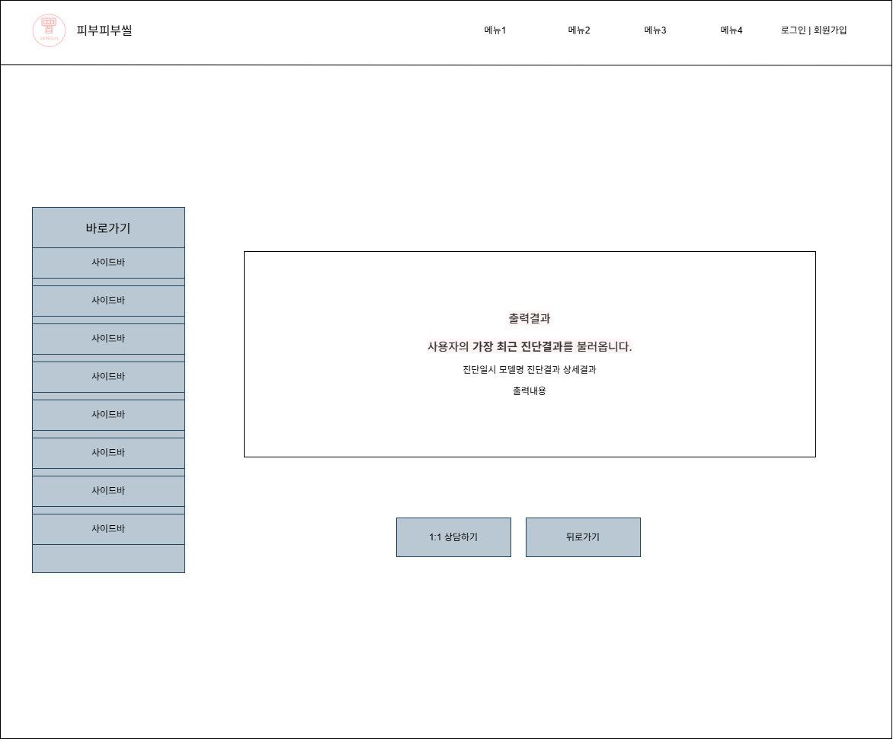
프로젝트 계획 : 스토리 보드(질환 진단 - 진단 결과)
PPTBIZCAM
100%
1
화면명 | 질환 진단
화면설명
1 | # 자가진단 결과 :모델의 성능 텍스트로 제공
2 | # 1:1상담 클릭 시 : 예약 안내 페이지로 이동
 | # 뒤로가기 클릭 시 : 피부 진단 페이지로 이동
2

Slide 37
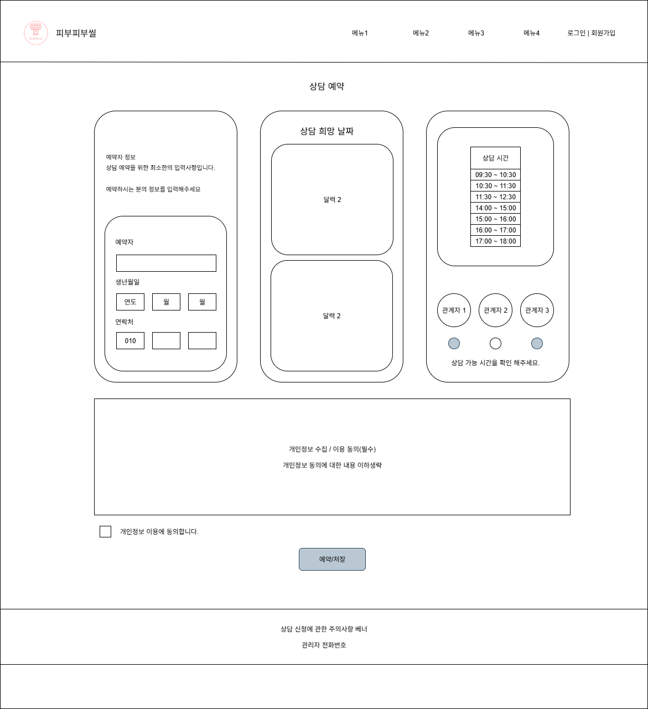
프로젝트 계획 : 스토리 보드(예약 안내 – 상담 예약)
PPTBIZCAM
100%
화면명 | 상담 예약
화면설명
1 | # 비회원의 경우 : 로그인 페이지로 이동 # 회원의 경우 : 예약자명,생년월일,연락처 입력
2 | # 상담 희망 날짜 : 희망 날짜 설정
3 | # 상담 시간, 상담사 클릭 : 해당 삼당사가 상담 가능 시 흰색, 불가능시 회색 ,1시간 간격 배치
4 | # 정보 제공하지 않을 경우 : ‘정보 제공에 동의해주세요’ 경고 창
5 | # 예약/저장 클릭 시 : ‘예약이 완료되었습니다‘ 메시지 출력
6 | # 상담 주의사항 작성
1
2
3
4
5
6

Slide 38
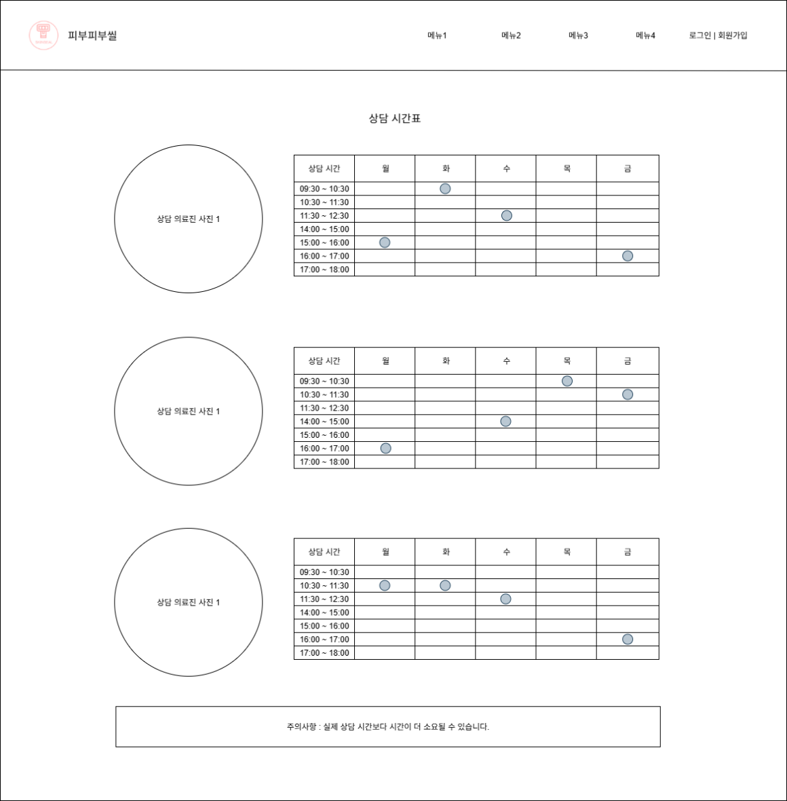
프로젝트 계획 : 스토리 보드(예약 안내 - 상담 시간표)
PPTBIZCAM
100%
1
화면명 | 상담 시간표
화면설명
1 | # 상담 희망 날짜,시간 확인 : 비회원,회원 조회만 가능 # 회색 버튼이 있는 경우 : 해당 상담사 예약 불가능 # 빈칸일 경우 : 해당 상담사 예약 가능
2 | # 시간 주의사항 작성 : 빈칸,회색칸 설명
상담 시간표 설명

Slide 39
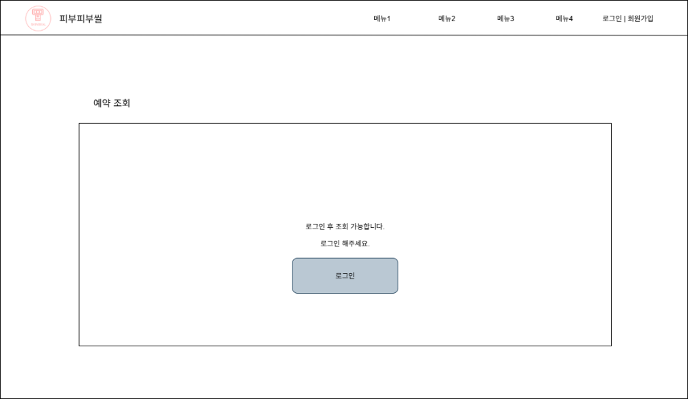
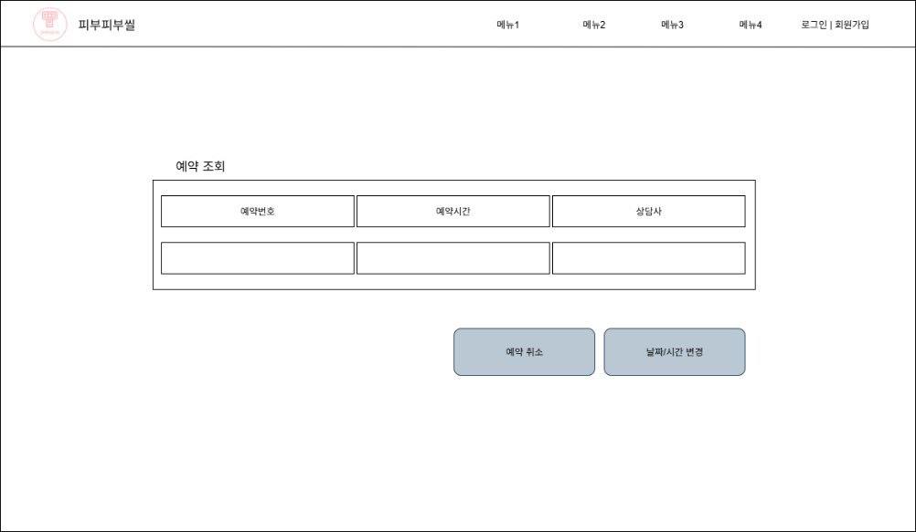
프로젝트 계획 : 스토리 보드(예약 안내 – 예약 조회)
PPTBIZCAM
100%
화면명 | 예약조회
화면설명
1 | # 비회원의 경우 : 로그인 페이지로 이동 # 회원의 경우 : 2번 예약 조회 페이지로 이동
2 | # 예약 번호,시간,상담사 확인 : 예약을 하지 않을 경우, ‘예약 정보가 없습니다’ 경고 창
3 | # 예약 취소 클릭 시 : ‘예약이 취소 되었습니다.’ 창
4 | # 날짜/시간 변경 클릭 시 : 상담 예약 페이지로 이동
1
2
3
4

Slide 40
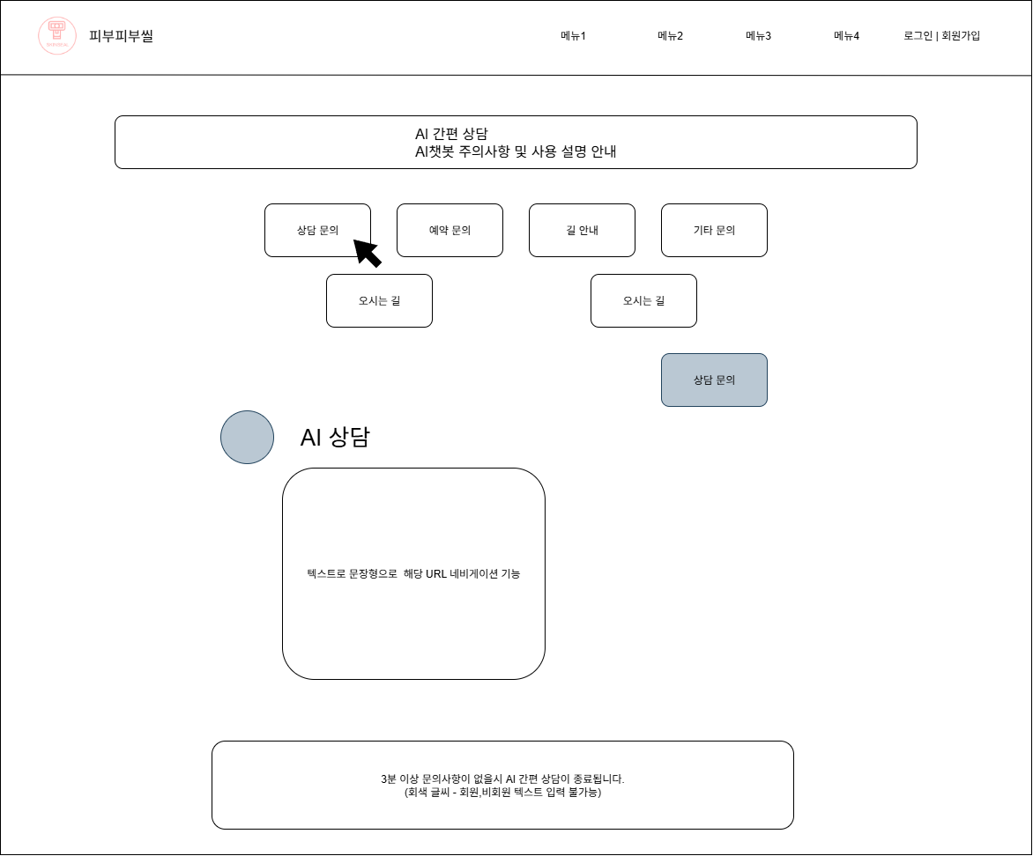
프로젝트 계획 : 스토리 보드(예약 안내 – AI챗봇 상담)
PPTBIZCAM
100%
1
화면명 | AI챗봇 상담
화면설명
1 | # 해당문의 클릭 시 : 초기화면 중앙 위치
2 | # 챗봇 답변 : 텍스트 문장형으로 해당문의 URL 네비게이션 서술
2

Slide 41
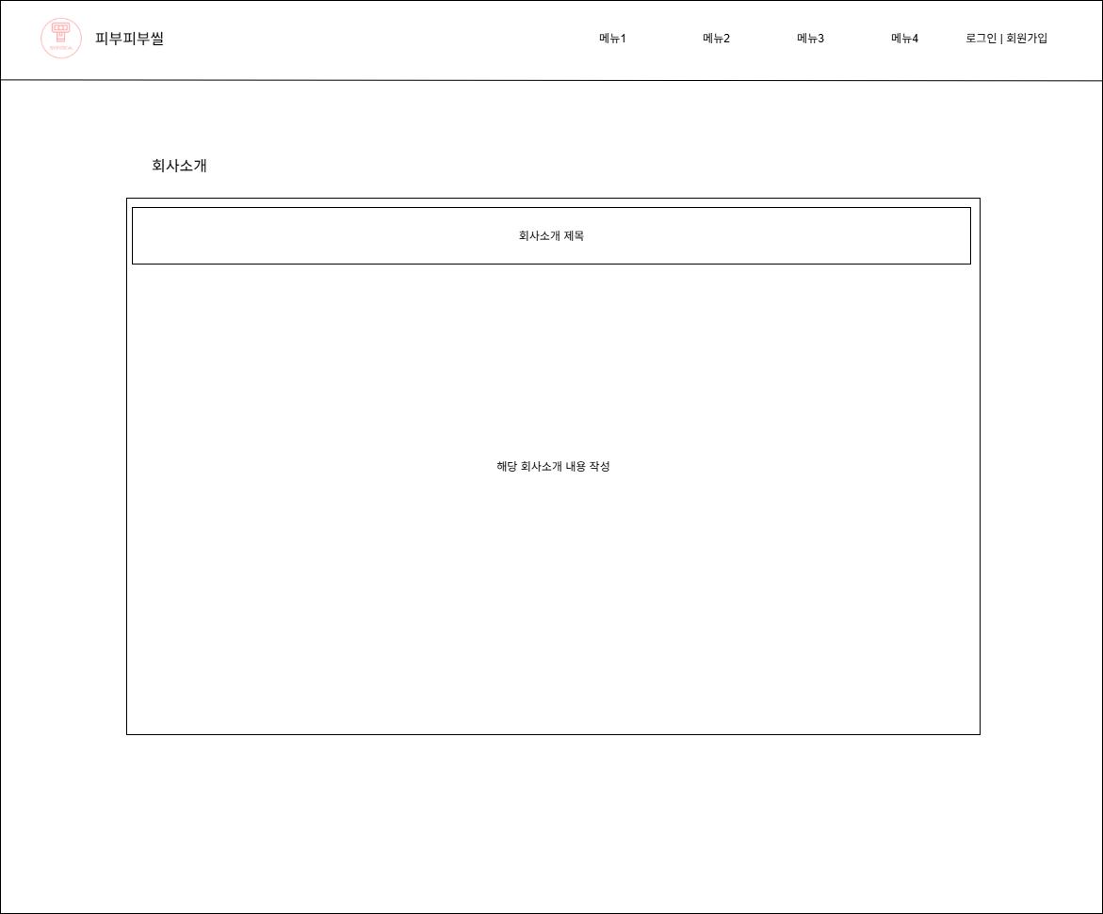
프로젝트 계획 : 스토리 보드(소개 – 회사 소개)
PPTBIZCAM
100%
1
화면명 | 회사 소개
화면설명
1 | # 회사소개 : 회원,비회원 모두 읽기만 가능

Slide 42
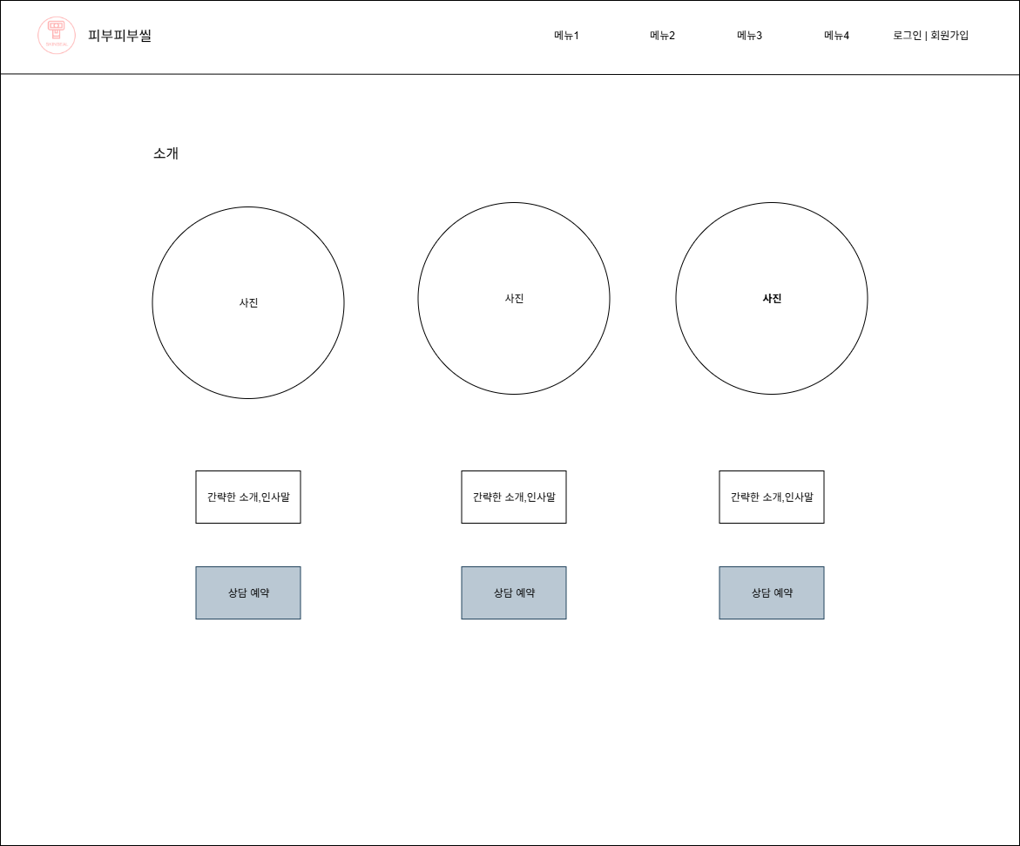
프로젝트 계획 : 스토리 보드(소개 - 관계자 소개)
PPTBIZCAM
100%
1
화면명 | 관계자 소개
화면설명
1 | # 상담사 소개 : 사진 클릭 불가능,간략한 인사,소개
2 | # 상담 예약 클릭 시 : 상담 예약 페이지로 이동
2

Slide 43
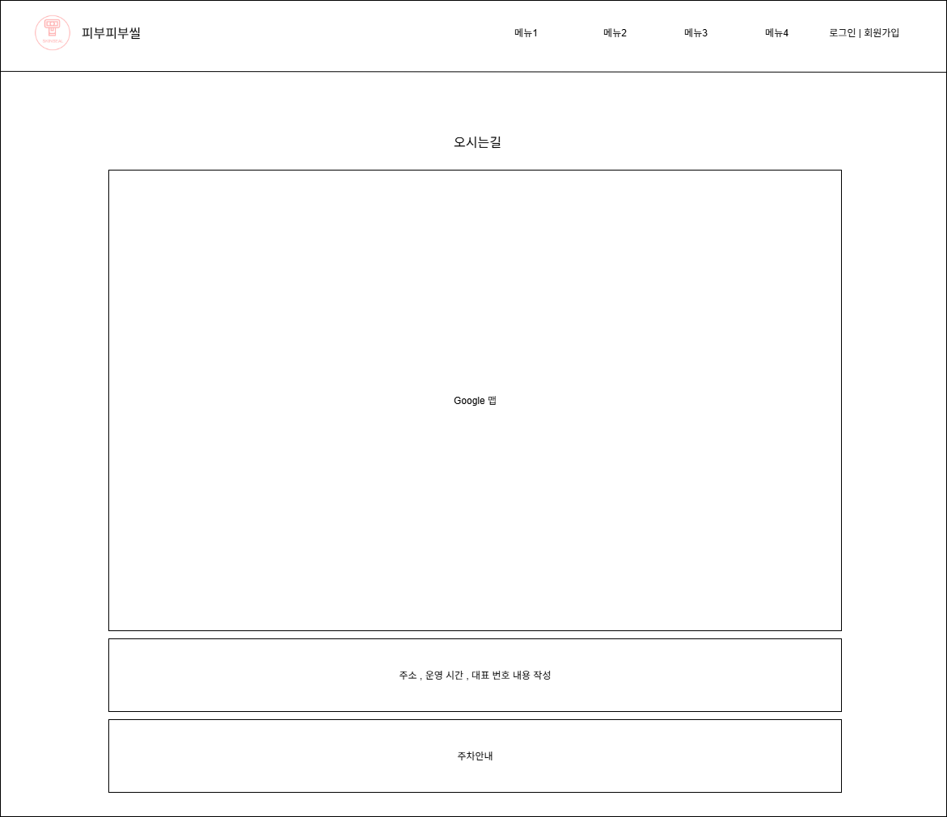
프로젝트 계획 : 스토리 보드(회사 소개 - 오시는 길)
PPTBIZCAM
100%
1
화면명 | 오시는 길
화면설명
1 | # 오시는 길 KAKAO map : kakao map을 이용하여 시각적으로 대략적인 회사 위치 안내
2 | # 주소,운영 시간 작성
3 | # 주차 안내
2
3

Slide 44
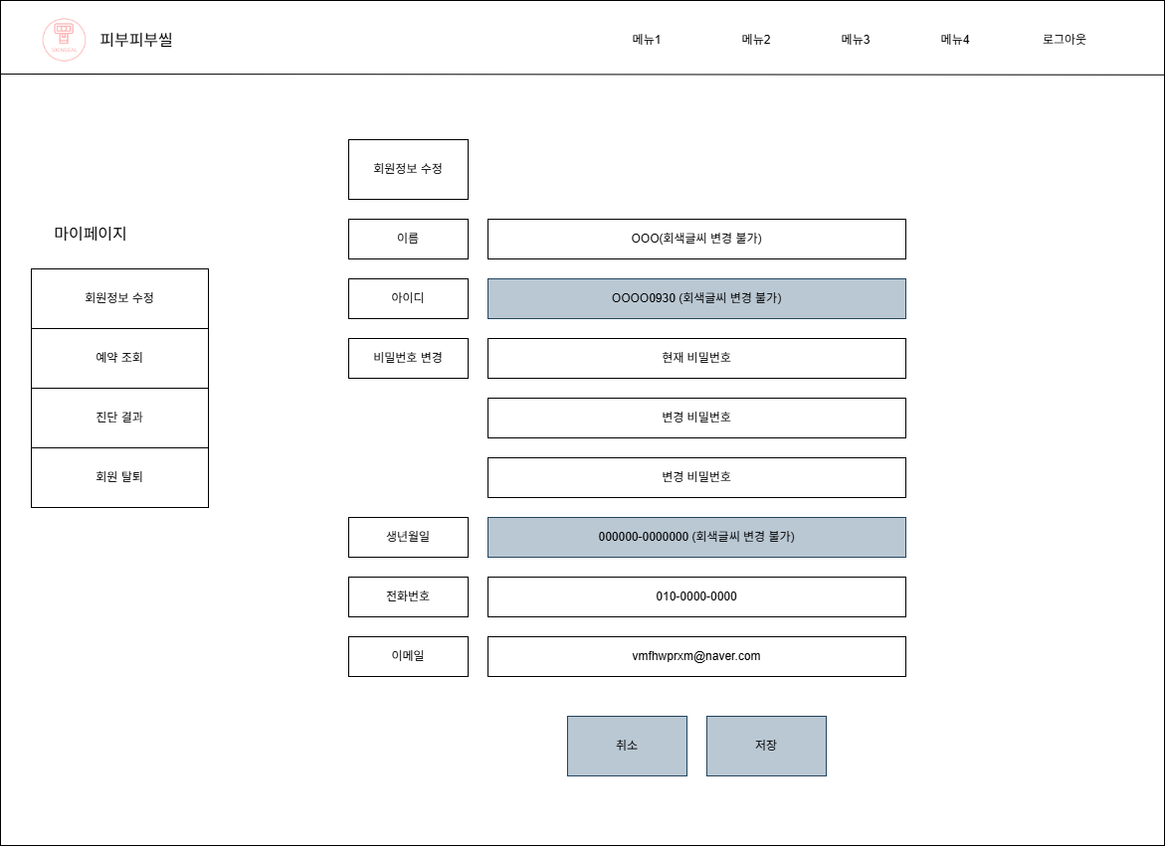
프로젝트 계획 : 스토리 보드(마이페이지 – 회원정보 수정)
PPTBIZCAM
100%
화면명 | 회원정보 수정
화면설명
1 | # 회원정보수정 : 이름,아이디,생년월일 수정 불가능 # 비밀번호 변경 : 비밀번호 잘못 입력 시 ‘비밀번호를 확인해주세요.’경고 창
2 | # 취소 클릭 시 : 마이페이지-마이페이지로 이동
3 | # 저장 클릭 시 : ‘회원정보가 수정되었습니다.’창 , 마이페이지-마이페이지로 이동
4 | # 바로가기 사이드 바 : 해당 질환진단 페이지 클릭 시 이동
1
4
2
3

Slide 45
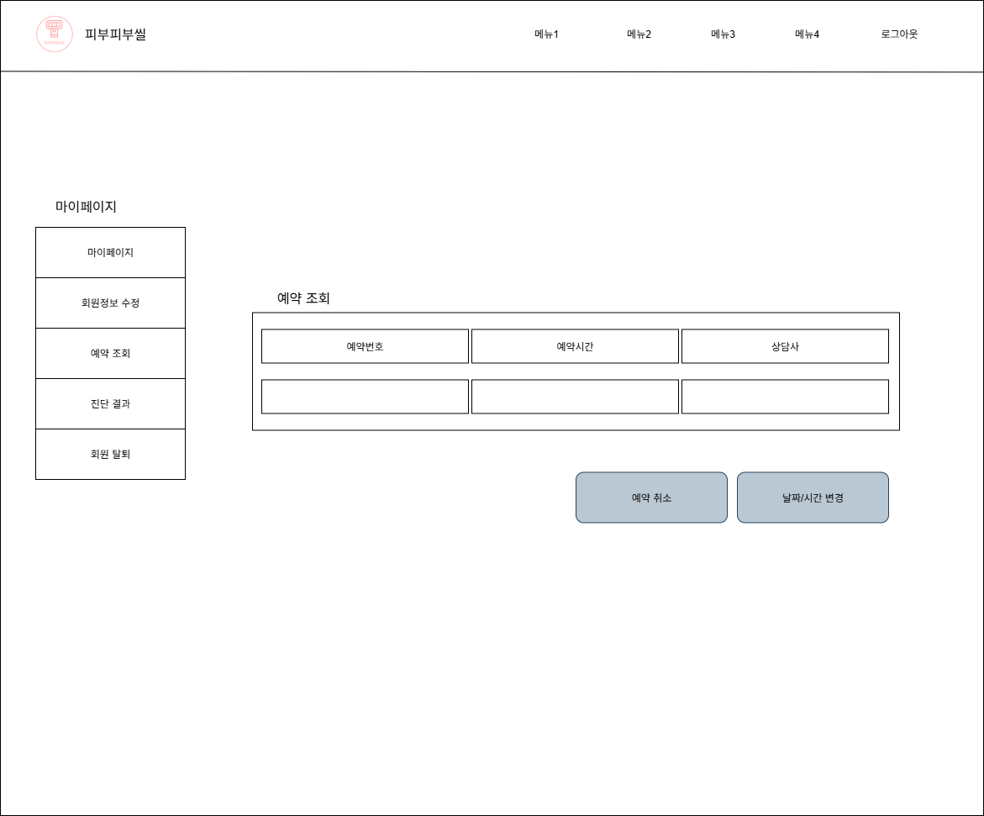
프로젝트 계획 : 스토리 보드(마이페이지 – 예약 조회)
PPTBIZCAM
100%
화면명 | 마이페이지 – 예약 조회
화면설명
1 | # 예약 번호,시간,상담사 확인 : 예약을 하지 않을 경우, ‘예약 정보가 없습니다’ 경고 창
2 | # 예약 취소 클릭 시 : ‘예약이 취소 되었습니다.’ 창
3 | # 날짜/시간 변경 클릭 시 : 상담 예약 페이지로 이동
1
2
3

Slide 46
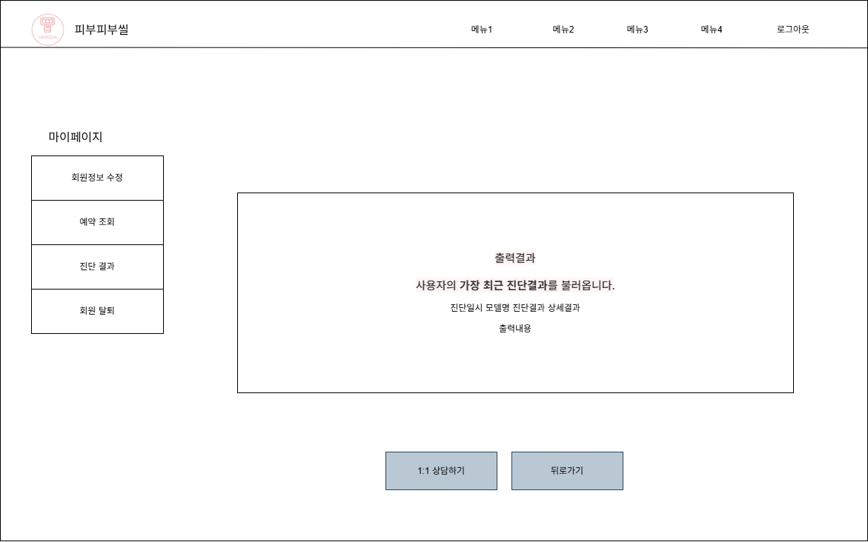
프로젝트 계획 : 스토리 보드(마이페이지 – 진단 결과)
PPTBIZCAM
100%
화면명 | 질환 진단
화면설명
1 | # 자가진단 결과 :모델의 성능 텍스트로 제공
2 | # 1:1상담 클릭 시 : 예약 안내 페이지로 이동
 | # 뒤로가기 클릭 시 : 피부 진단 페이지로 이동
1
2

Slide 47
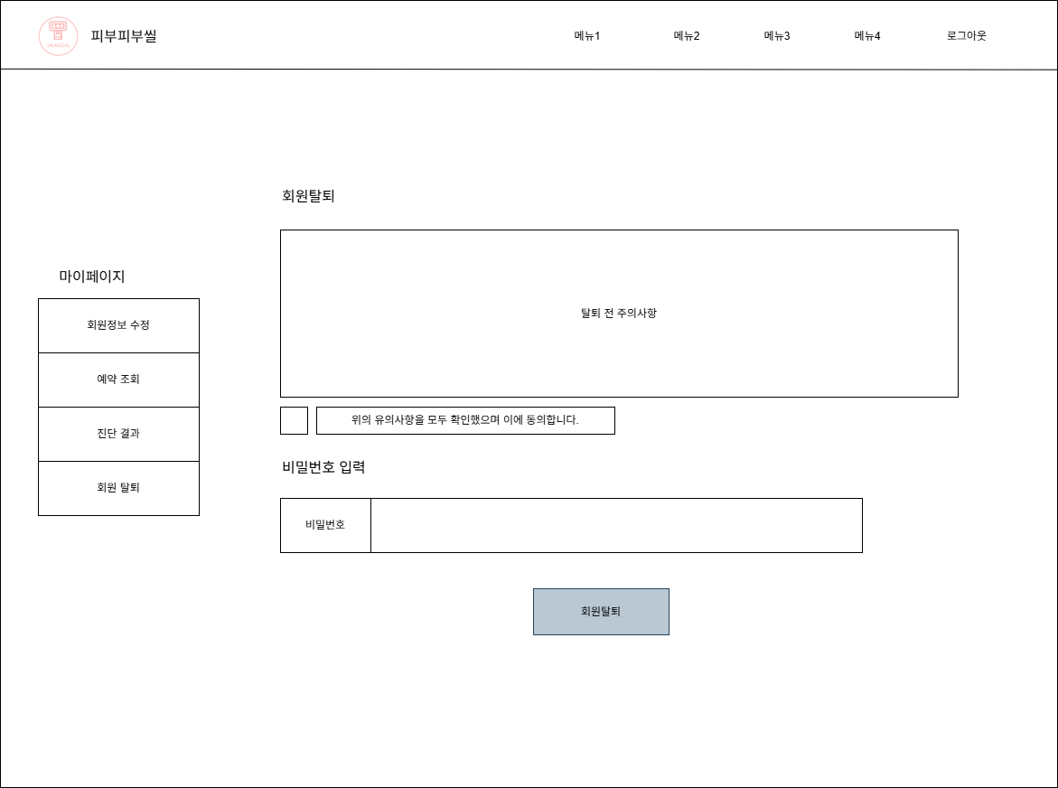
프로젝트 계획 : 스토리 보드(마이페이지 – 회원탈퇴)
PPTBIZCAM
100%
화면명 | 회원 탈퇴
화면설명
1 | # 자가진단 결과 : 탈퇴 전 주의사항 기입
2 | # 유의사항에 동의하지 않을 경우 : ‘유의사항에 동의해주세요’ 경고
3 | # 비밀번호 변경 : 비밀번호 잘못 입력 시 ‘비밀번호를 확인해주세요.’ 경고
4 | # 회원탈퇴 클릭 시 : ‘회원탈퇴가 정상적으로 되었습니다.’ 창 , 메인 페이지 이동
1
2
3
4

Slide 48
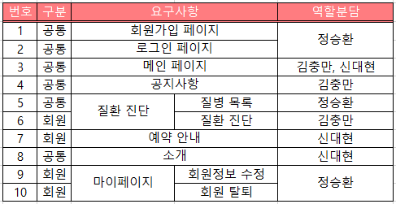
프로젝트 설계도 – 역할 분담
PPTBIZCAM
100%

Slide 49
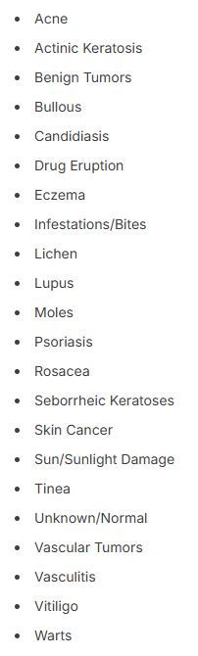
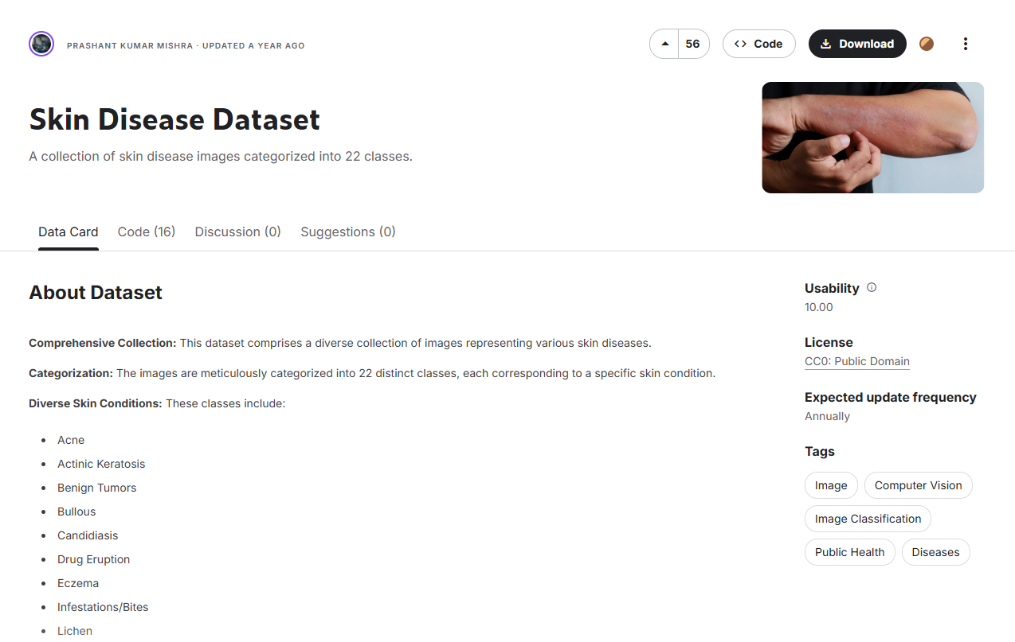
프로젝트 계획 – 데이터 출처
PPTBIZCAM
100%
https://www.kaggle.com/datasets/pacificrm/skindiseasedataset/data

Slide 50
모델 딥러닝 – 모델 생성 로그
PPTBIZCAM
100%
사용모델 : efficientnet_b0 , EPOCHS설정값
model = models.efficientnet_b0(pretrained=True) model.classifier[1] = nn.Linear(model.classifier[1].in_features, len(train_ds.classes)) model.to(device) ----------------------------------------------------------------------------------------------------------------------------------------------------------------------------- EPOCHS = 35 best_val_acc = 0 EarlyStopping patience patience, counter = 5, 0 # patience=5
데이터 전처리 및 데이터로더
train_transform = transforms.Compose([ transforms.Resize((IMAGE_SIZE, IMAGE_SIZE)), transforms.RandomHorizontalFlip(p=0.5), transforms.RandomRotation(10), transforms.ToTensor(), transforms.Normalize([0.485]*3, [0.229]*3),]) val_transform = transforms.Compose([transforms.Resize((IMAGE_SIZE,IMAGE_SIZE)),transforms.ToTensor(),transforms. Normalize([0.485]*3, [0.229]*3),])

Slide 51
모델 딥러닝 – 모델 생성 로그
PPTBIZCAM
100%
클래스 불균형 보정 (가중치 계산)
labels = [label for _, label in train_ds.samples] classes = np.arange(len(train_ds.classes)) class_weights = compute_class_weight('balanced', classes=classes, y=labels) class_weights = torch.tensor(class_weights, dtype=torch.float).to(device) print('Class weights:', class_weights)
체크포인트 경로 설정
class_count = len(class_names) if 'class_names' in globals() else (getattr(model.classifier[1], 'out_features', None) or 0) model_name_base = f"skin_model_{class_count}cls" checkpoint_path = os.path.join(results_dir, f'best_{model_name_base}.pth') latest_checkpoint = os.path.join(results_dir, f'latest_{model_name_base}.pth') periodic_checkpoint_dir = os.path.join(results_dir, f'periodic_checkpoints_{model_name_base}') os.makedirs(periodic_checkpoint_dir, exist_ok=True) log_path = os.path.join(results_dir, 'train_log.txt') metrics_log_path = os.path.join(results_dir, 'metrics_log.csv')

Slide 52
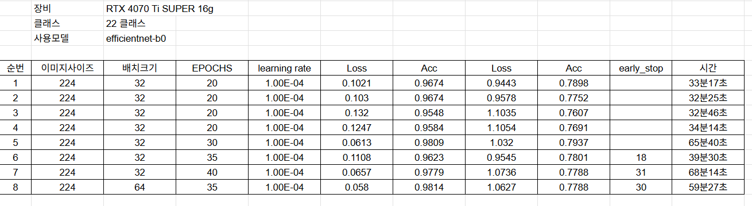
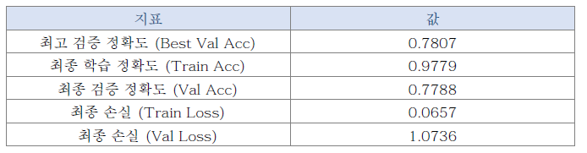
모델 딥러닝 – 모델 생성 로그
PPTBIZCAM
100%
데이터셋 : 약 15000개, 22클래스로 구성된 이미지 사용
모델 : EfficientNet-b0
학습 파라미터 수 : 약 4,035,730개
설정 : Batch size : 32, Learningrate:1e-4, EPOCHS = 35
모델의 전체 정확도는 78.07%로, 대부분의 피부 질환을 안정적으로 분류

Slide 53


모델 딥러닝 – 시각화
PPTBIZCAM
100%
혼동행렬
학습곡선

Slide 54

프로젝트 구현 – 구현 화면(메인 페이지)
PPTBIZCAM
100%

Slide 55


프로젝트 구현 – 구현 화면(공지사항)
PPTBIZCAM
100%
공지사항 리스트
공지사항 내용

Slide 56


프로젝트 구현 – 구현 화면(공지사항)
PPTBIZCAM
100%
일반 회원 및 비회원 화면
ADMIN 화면

Slide 57

프로젝트 구현 – 구현 화면(질환 진단)
PPTBIZCAM
100%

Slide 58


프로젝트 구현 – 구현 화면(질환 진단)
PPTBIZCAM
100%
질환 진단 페이지
진단 결과 페이지

Slide 59


프로젝트 구현 – 구현 화면(예약 안내)
PPTBIZCAM
100%
상담 예약 페이지
상담 시간표 페이지

Slide 60



프로젝트 구현 – 구현 화면(예약 안내)
PPTBIZCAM
100%
예약 조회 페이지
챗봇 간편상담 페이지

Slide 61

프로젝트 구현 – 구현 화면(소개)
PPTBIZCAM
100%

Slide 62


프로젝트 구현 – 구현 화면(소개)
PPTBIZCAM
100%
상담사 소개 페이지
오시는 길 페이지

Slide 63


프로젝트 구현 – 구현 화면(마이페이지)
PPTBIZCAM
100%
회원정보 수정
회원 탈퇴

Slide 64

프로젝트 구현 – 주요기능(마이페이지 – 회원정보 수정)
PPTBIZCAM
100%
로컬저장소의 accessToken을 가져온 후 사용자 로그인 상태 확인
/api/member/info 경로의 GET 요청
Authorization 헤더에
Bearer 토큰 형식으로인증 토큰을 포함하여 전송
setUserInfo 함수를 사용
사용자 상태 업데이트 정보가 없을 경우
“정보 없음”으로 표시
요청 실패 시 실패 알림 이후 /login 페이지로 이동

Slide 65


프로젝트 구현 – 주요기능(질병 진단 – 질병 목록)
PPTBIZCAM
100%
선택되지 않았을 시 함수 실행 종료 (불필요한 호출 방지)
Selected 값을 포함하여
특정 질병 데이터를 백엔드 API 요청
데이터 조회 시작 시 로딩 상태 활성화
완료 시 로딩 상태 해제(성공/실패 무관)
핵심 서비스 계층 호출 DB → 질병 정보 조회

Slide 66

프로젝트 구현 – 주요기능(AI 진단 결과 도출 및 이력 저장)
PPTBIZCAM
100%
이미지를 Pytorch 텐서로 변환
모델(selected_model)을 디바이스(device)로 이동
원본과 좌우반전(torch.flip)된 이미지 뷰의 예측확률을
평균내어 예측 안정성을 높이는 TTA 기술 사용
Torch.topk를 사용, 평균 확률 TOP3결과 추출
클래스 레이블과 매핑
최종 결과를 diagnosis_data에 담아
send_to_spring 함수를 통해 Spring Boot 서버로 전송
진단 이력 DB에 저장

Slide 67


프로젝트 구현 – 주요기능(진단 결과)
PPTBIZCAM
100%
사용자 ID 유효성 검사
ID가 없으면 에러 메시지 출력 후 종료
API 기본 주소와 지정된 경로에
userId,selectedModel을 URL 인코딩
인코딩을 쿼리 파라미터로 추가
응답이 배열일 경우
가장 최근 항목(createdAt) 정렬 후 최신 결과만 추출해 저장(setItems)
API 호출 실패 시
에러 메시지 출력 및 결과 초기화

Slide 68


프로젝트 구현 – 주요기능(예약 버튼 클릭 시 동작)
PPTBIZCAM
100%
accessToken이 없으면 로그인 요청
생년월일, 연락처, 날짜, 상담사, 시간 확인
예약 DTO 생성 및 API 요청
POST /api/appointments에 예약 데이터 전송 헤더 JWT 토큰 첨부 (Authorization: Bearer)
성공 시 UI 갱신
예약 완료” 알림 후 시간 초기화 (setTime(""))
401: 로그인 만료/409: 중복 예약/기타:일반 오류

Slide 69

프로젝트 구현 – 주요기능(예약 조회)
PPTBIZCAM
100%
선택한 날짜와 상담사
selectedDate,consultant 변경시 재실행
상담사ID 서버에 요청 동일 상담사(counselorId)
예약된 시간(appointmentTime)만 추출
예약된 시간 목록(reservedTimes)저장
UI에서 비활성화 처리
서버 오류 시 (setReservedTimes([]))
콘솔 출력 및 예약목록 초기화

Slide 70

프로젝트 구현 – 주요기능(실시간 주간 시간표 연동)
PPTBIZCAM
100%
weekOffset이 바뀔 때 자동으로 호출
주차 이동 시 실시간 갱신
GET /api/timetable/week?startDate=
{selectedMonday} → withCredentials: true
쿠키 기반 인증 포함한 요청 구조
서버 응답(res.data)을 weekData 저장
UI 즉시 렌더링
요청 중 setLoading(true)
응답 후 setLoading(false)

Slide 71
피부피부씰(SkinSeal)
감사합니다.
Enjoy your stylish business and campus life with BIZCAM

